Slide 1



KÍNH CHÀO QUÝ THẦY CÔ GIÁO CÙNG CÁC EM HỌC SINH !
Tiếng Việt:
Lớp 3C
Giáo viên : Phan Thị Kim Cúc
Đơn vị : Trường Tiểu học Hứa Tạo

Slide 2
Thứ tư ngày 6 tháng 12 năm 2023
Tiếng Việt:
1. KHỞI ĐỘNG

Slide 3









Trò chơi: Cây hoa hạnh phúc
Notes:
Click vào hoa để tới câu hỏi
Tại slide câu hỏi, click vào hoa để quay về đây
Click vào mặt trời để đi tới bài học

Slide 4

1. Đọc đoạn 1 bài “Đi tìm mặt trời” trả lời câu hỏi: Vì sao gõ kiến phải gõ cửa từng nhà hỏi xem ai có thể đi tìm mặt trời?
Muôn loài trong rừng lâu nay phải sống trong cảnh tối tăm, ẩm ướt. Cuộc sống vô cùng khổ sở khi không có ánh sáng, không nhìn thấy nhau... Vì thế, gõ kiến được giao nhiệm vụ đến các nhà hỏi xem ai có thể đi tìm mặt trời,..

Slide 5

2. Đọc đoạn cuối bài “Đi tìm mặt trời” trả lời câu hỏi: Câu chuyện muốn ca ngợi điều gì?
Câu chuyện ca ngợi những việc làm cao đẹp vì cộng đồng.

Slide 6
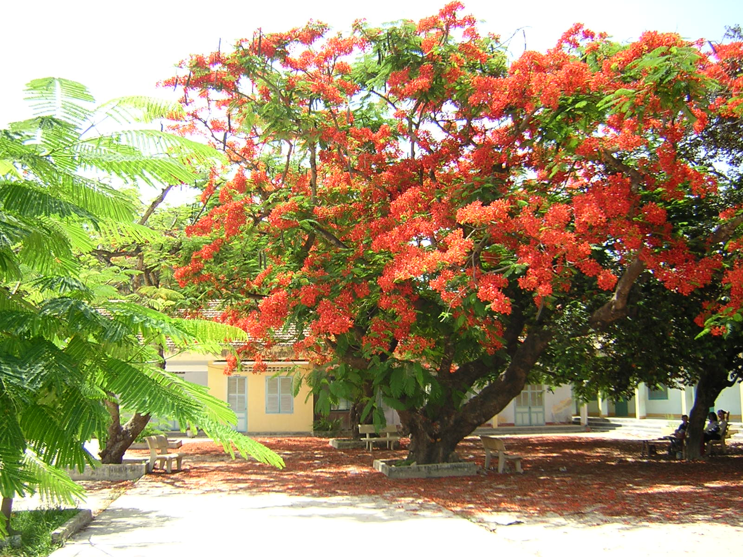

Cây gì mọc ở sân trường
Cùng em năm tháng thân thương bạn bè
Nấp trong tán lá tiếng ve
Sắc hoa đỏ rực gọi hè đến mau?

Slide 7



Thứ tư ngày 6 tháng 12 năm 2023
Tiếng Việt: Đi tìm mặt trời (tiết 3)
LUYỆN TẬP
Từ trái nghĩa. Câu khiến

Slide 8
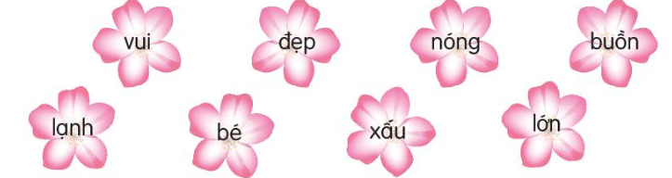
1. Tìm trong những từ dưới đây các cặp từ có nghĩa trái ngược nhau.

Slide 9








Các cặp từ có nghĩa trái ngược nhau.

Slide 10
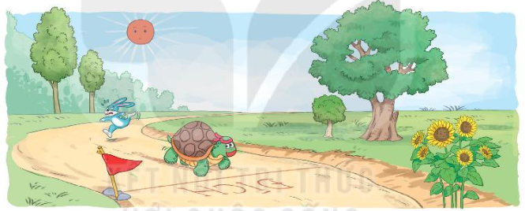
2. Tìm thêm 3 – 5 cặp từ chỉ đặc điểm có nghĩa trái ngược nhau
M. Nhanh – chậm
Notes:
Thiết kế: Hương Thảo – Zalo: 0972.115.126

Slide 11


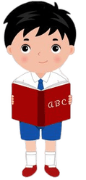
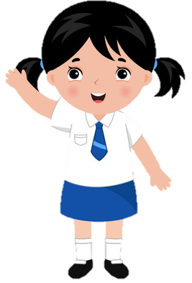
Chia sẻ
Đọc từ ngữ mà nhóm em tìm được
Nhận xét, góp ý lịch sự cho bạn
Trình bày
Nhận xét

Slide 12
Cặp từ chỉ đặc điểm có nghĩa trái ngược nhau
M. Nhanh – chậm
gần – xa
nặng – nhẹ
cao – thấp
xoè – cụp
ngắn – dài
trước – sau
to – nhỏ
già – trẻ
Chăm chỉ – lười biếng

Slide 13
3. Đọc lại câu chuyện Đi tìm mặt trời, đặt câu khiến trong tình huống sau:
a. Đóng vai gõ kiến, nhờ công, liếu điếu hoặc chích choè đi tìm mặt trời.
- Chị Công ơi, hãy đi tìm mặt trời cứu cư dân trong rừng mình nào!
- Anh Liếu Điếu ơi, anh hãy đi tìm mặt trời chiếu ánh sáng cho khu rừng nhé!

Slide 14
b. Đóng vai gà trống, nói lời đề nghị mặt trời chiếu ánh sáng cho khu rừng tối tăm, ẩm ướt.
- Thưa mặt trời, chúng con cần ánh sáng để sống. Xin mặt trời hãy chiếu ánh sáng đến khu rừng của chúng con ạ!
- Ông trời ơi, xin ông hãy chiếu ánh sáng đến khu rừng tối tăm, ẩm ướt này để cứu giúp muôn loài nhé!
Notes:
Thiết kế: Hương Thảo – Zalo: 0972.115.126

Slide 15


